Slide 1
ООО «РН-Ставропольнефтегаз»
Ставропольский край, г. Нефтекумск

Slide 2
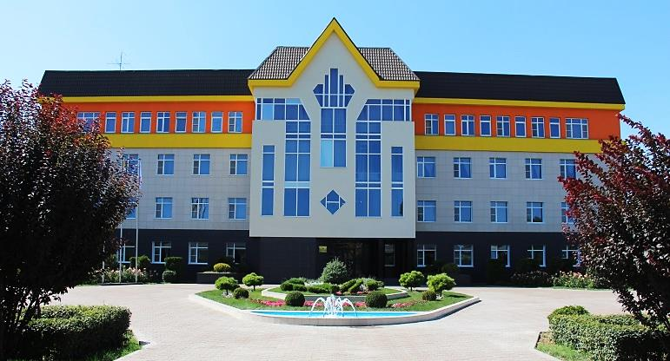
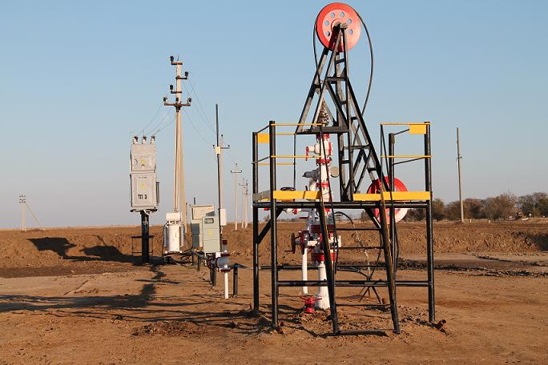
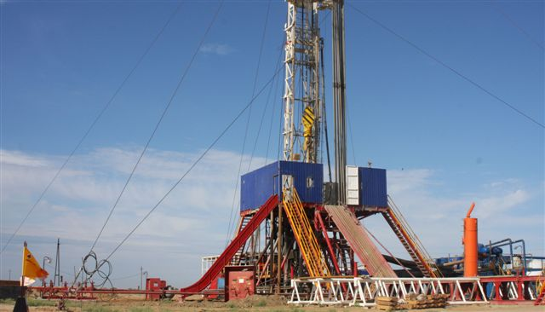
ООО «РН-Ставропольнефтегаз» Ставропольский край, г. Нефтекумск
1953 | год добычи первой нефти на Ставрополье
1955 | год образования «РН-Ставропольнефтегаза»
более 1000 | работников предприятия
3 | района производственной деятельности
25 | нефтяных и нефтегазовых месторождений
2 | нефтегазоконденсатных месторождения
более 2500 кв. км | объем выполненных сейсмических работ 3D

Slide 3
Добыча углеводородов
около 170 млн. тонн нефти и газового конденсата около 5 млрд. куб. м газа | добыто за период производственной деятельности ООО «РН-Ставропольнефтегаз»
более 6,2 млн. баррелей в нефтяном эквиваленте | добыто в 2017 году
Основные достижения 2017 года

Slide 4
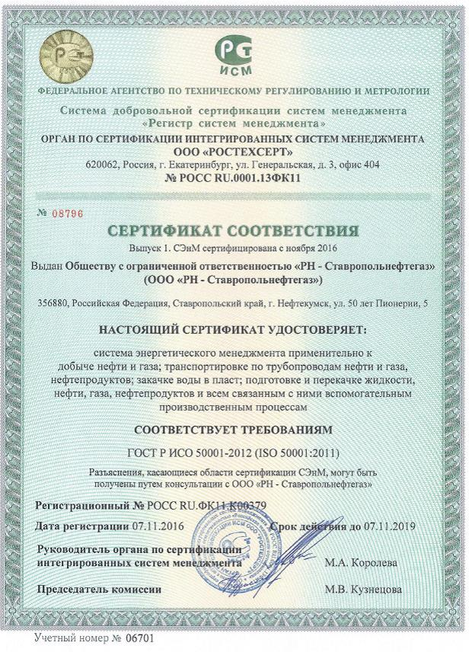
Программа энергосбережения
Задачи программы
Выявление текущего потенциала сбережения
Разработка мероприятий и оценка технико-экономической целесообразности применения оборудования и технологий
Контроль достигнутых результатов
Основные достижения
С 2015 года в Обществе внедряется система энергетического менеджмента
В 2016 году получен сертификат соответствия ISO 50001, который подтвержден в 2017 году
За время действия программы предприятием сэкономлено около 4 тысяч тонн условного топлива

Slide 5
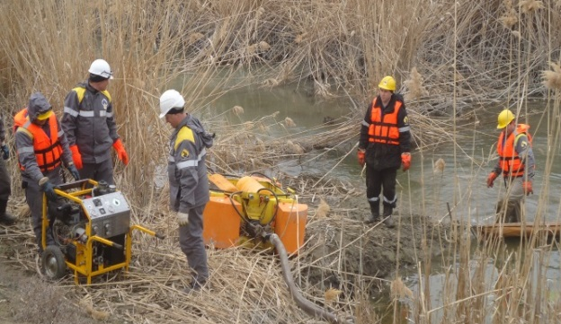
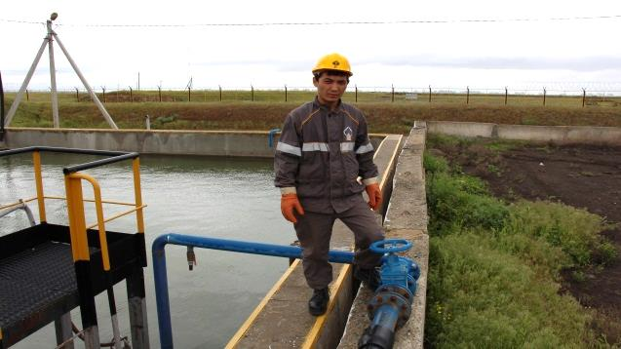
Охрана окружающей среды
В ООО «РН-Ставропольнефтегаз» успешно действует полигон для переработки нефтешлама. Утилизация отходов осуществляется в соответствии с технологией, имеющей положительное заключение государственной экологической экспертизы.
Важная часть экологической стратегии ООО «РН-Ставропольнефтегаз» - рекультивация нарушенных земель. В 2017 году было возвращено в оборот в общей сложности более 19 гектаров земель. За период с 2015 по 2017 гг. рекультивировано порядка 122 гектаров нарушенных земель.
В 2017 году ООО «РН-Ставропольнефтегаз» были приняты добровольные обязательства по ликвидации и рекультивации объектов «исторического наследия», образованного до 01.10.2006 года. Результатом данной работы станет использование рекультивированных земель по их целевому назначению.
Работники предприятия ежегодно принимают участие в экологических акциях «Зеленая Россия», «Сохраним природу Ставрополья», эко-субботниках, проводят трудовые десанты по очистке прибрежной зоны реки Горькая Балка.

Slide 6
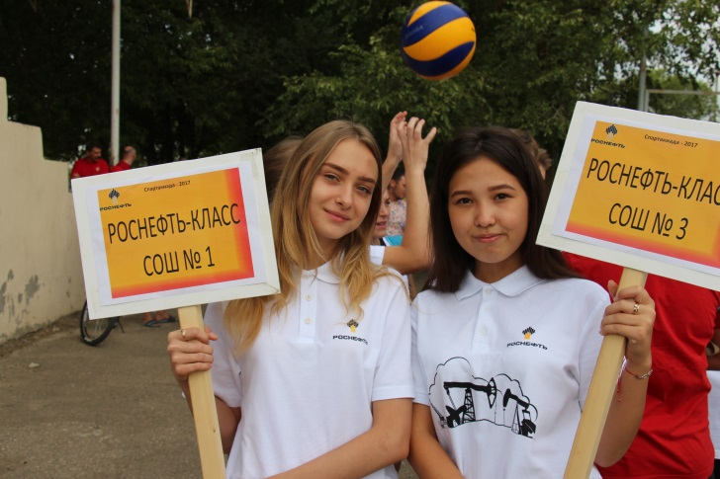
Школа – ВУЗ – Предприятие
Довузовская подготовка
Социальная поддержка молодых специалистов
Школа
Действует 4 профильных «Роснефть-класса» в 2-х школах Нефтекумского и Левокумского районов, в которых обучается более 90 учащихся.
Выплата единовременного пособия и компенсации расходов за найм жилья;
Надбавка молодым специалистам, работающим на рабочих местах;
Ипотечное кредитование, социальные льготы, гарантии и компенсации в соответствии с действующим Коллективным договором
В различных структурных подразделениях ООО «РН-Ставропольнефтегаз» работают 39 молодых специалистов – выпускников очных отделений профильных ВУЗов, 11 из них прошли обучение сначала в «Роснефть-классах».
ВУЗ
Выпускники «РН-классов» имеют возможность продолжить обучение в профильных ВУЗах-партнерах Компании, в том числе в СКФУ

Slide 7
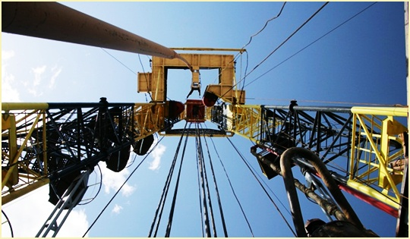
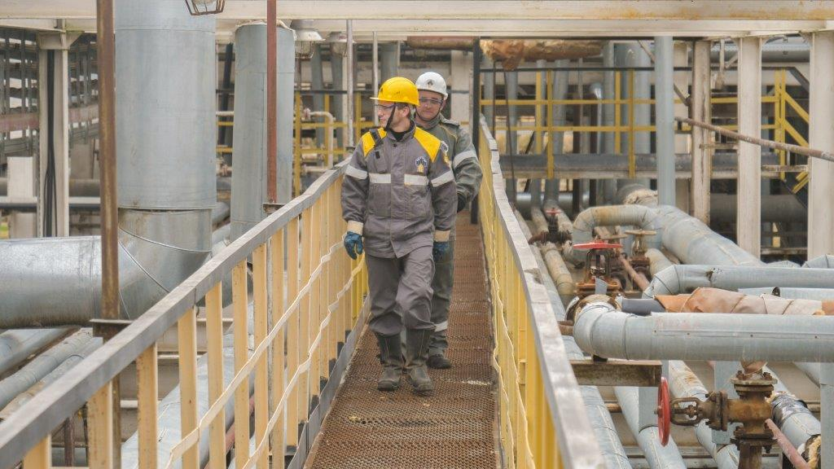
Востребованные Обществом направления подготовки
Основные направления подготовки востребованные в ООО «РН-Ставропольнефтегаз»
Метрология
Техносфесферная безопасность
Нефтегазовое дело
Геология
Требования к соискателям практики
Обращение вуза о приеме на практику
Наличие договора и документов для проверки службой безопасности предприятия
Прохождение практики в течение всего периода, согласно учебного плана
Средний балл успеваемости не ниже 4
Требования к соискателям трудоустройства
Наличие диплома о высшем образовании (бакалавриат) по востребованной специальности
Готовность к переезду

Slide 8
Контакты кадровой службы Общества
ООО «РН-Ставропольнефтегаз»
356880, Ставропольский край,
г. Нефтекумск, ул. 50 лет Пионерии, 5.
Факс: (86558) 4-39-72
Телефон: (86558) 2-10-38, 2-23-78.
Электронный адрес: adm@stng.rosneft.ru
Отдел планирования персонала
Начальник отдела 8(86558) 2-24-94
Специалист по персоналу 8(86558) 2-23-09

